Slide 1
第3章 时域分析法
普通高等教育“十一五”国家级规划教材
自动控制原理
机械工业出版社

Slide 2
第3章 时域分析法
3.1 概述
3.2 瞬态响应
3.3 稳定性
3.4 稳态误差分析

Slide 3
3.1 概述
控制系统性能分析有以下方法：
（1）直接求解法 对已建立的系统数学模型，在给定初始条件和输入信号的情况下，直接求解。直接求解法可以直观、准确地获得系统时域响应行为的全部信息。
（2）间接评价法 通过某些性能指标来评价系统的品质。这些性能指标或与时域指标有直接联系，间接地反映系统时域行为信息。
（3）计算机仿真法 利用计算机进行仿真求解。应用计算机仿真技术，进行控制系统的分析、设计，是一种非常重要的辅助方法。

Slide 4
线性定常系统的主要性能分析
动态性能是指控制系统的输出在输入信号作用下的变化情况。为了描述系统响应的好坏，提出一系列的动态性能指标。表征输出响应在阶跃信号作用下的动态性能指标有超调量、调整时间等。
自动控制系统能够正常工作的前提是系统稳定。不稳定的系统是不能正常工作的，这需要判断系统的稳定性。判断方法有多种，例如：劳斯判据、Nyquist判据、李雅普诺夫第二方法等。
控制系统一般都存在一定的稳态误差。稳态误差与系统的结构和参数有关，需要分析系统的结构和参数对系统稳态误差的影响，并讨论采取何种措施可以减小或消除稳态误差。

Slide 5



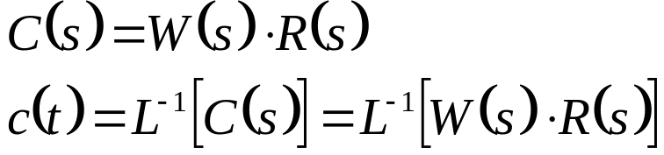

3.2 瞬态响应
瞬态响应，是指系统在输入信号作用下,其输出
量从初始状态到进入稳态之间随时间变化的过程。在
分析系统的瞬态响应时，需要建立对控制系统进行比
较的标准，这个标准是:
（1）预先规定一些特殊的试验输入信号
（2）建立比较的标准——性能指标，比较控制系
统对规定输入信号的响应
——控制系统对这些试验信号的响应
——控制系统传递函数
——规定的一些特殊试验输入信号

Slide 6
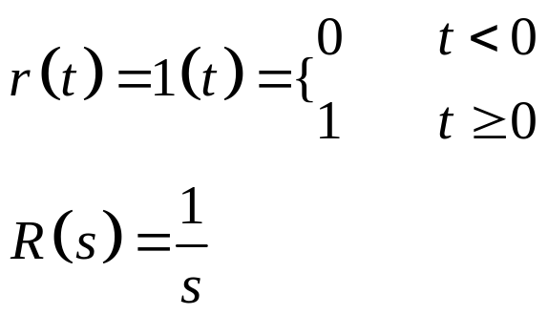
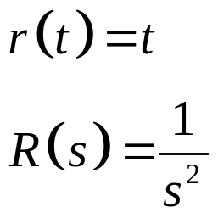

3.2.1 典型输入信号
（1） 单位阶跃信号 (step function)
0
t
用于描述指令突然转换、合闸、负荷突变等
（2）单位斜坡函数 (ramp function)
0
1
t
用于描述指令随时间线性变化的斜坡信号

Slide 7
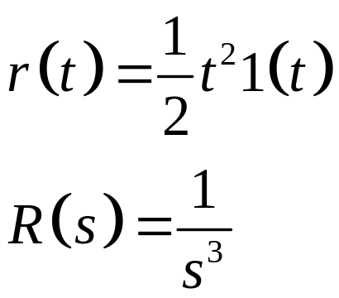
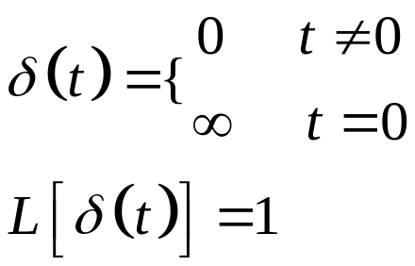

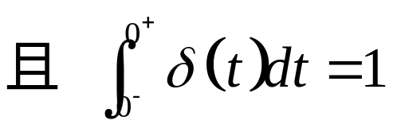
3.2.1 典型输入信号（续）
（3） 抛物线函数(parabolic function)
1/2
0
1
t
用于描述机动的指令输入信号
（4） 单位脉冲函数 (impulse function)
0
用于描述对于实际系统的瞬间冲击作用

Slide 8
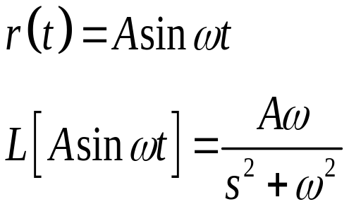

（5）正弦函数(sine function)
3.2.1 典型输入信号（续）
0
t
主要用于频域分析,有时也用于时域分析

Slide 9




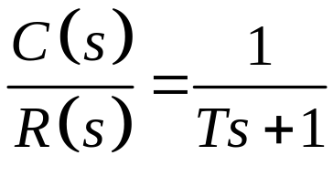
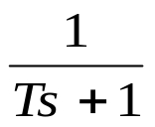
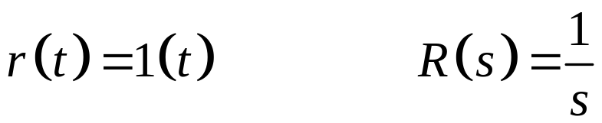
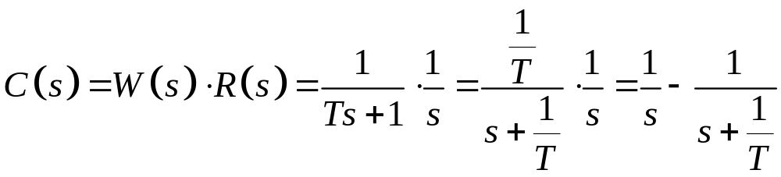
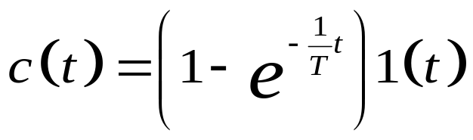
3.2.2 一阶系统的瞬态响应
-
（1）一阶系统的单位阶跃响应

Slide 10
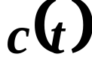
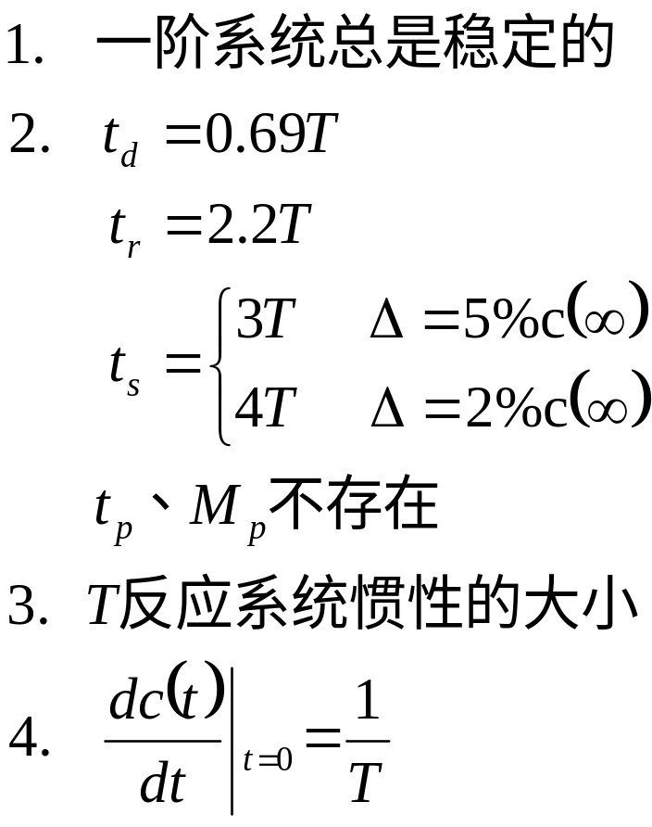

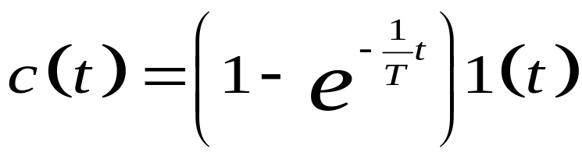
(1)一阶系统的单位阶跃响应 (续)
1
B
0.632
A
95%
98.2%
99.3%
86.5%
63.2%
0
T 2T 3T 4T 5T
t

Slide 11

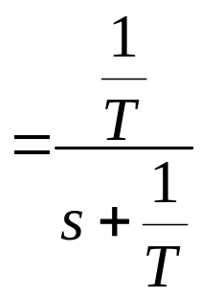
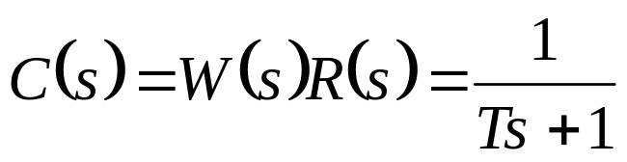
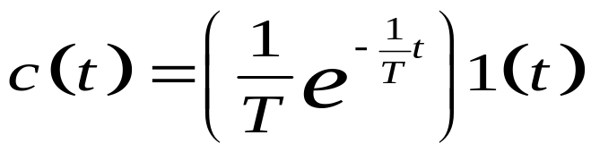

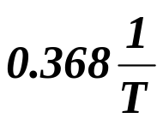
（2）一阶系统的单位脉冲响应
（2）一阶系统的单位脉冲响应（续）
86.5%
63.2%
95%
98.2%
99.3%
A
B
0
T 2T 3T 4T 5T
t

Slide 12
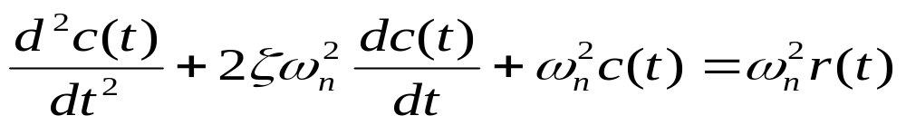
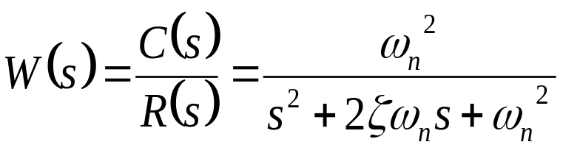
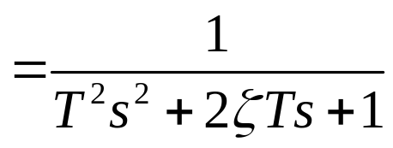


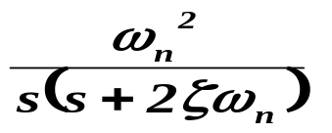


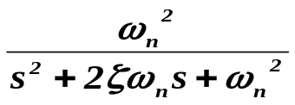

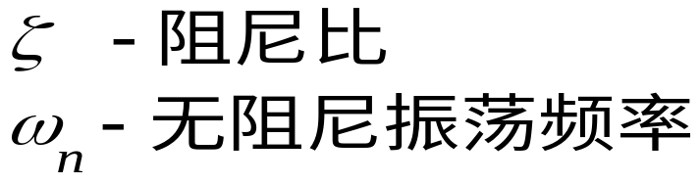
3.2.3 二阶系统的瞬态响应
上式为二阶系统闭环传递函数的标准形式或称标准方程。
-

Slide 13
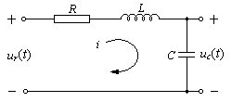
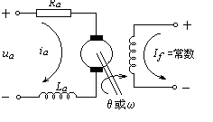

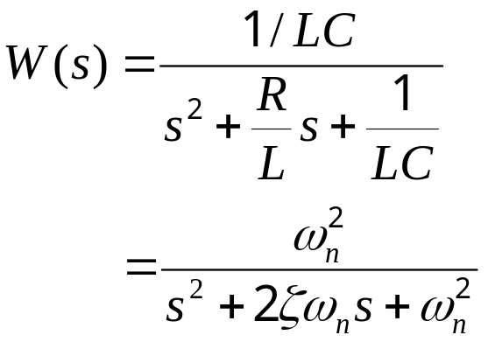
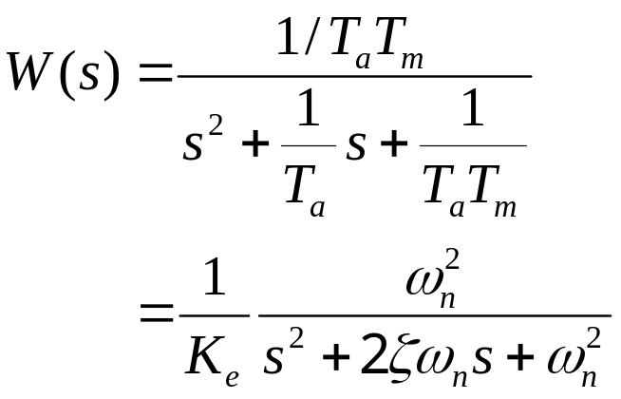
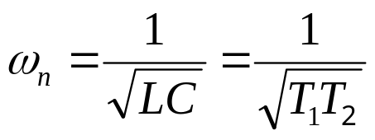
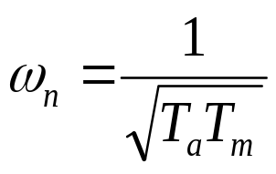
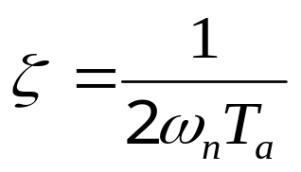
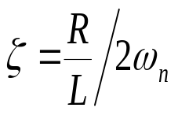
传递函数
如电枢控制的直流电动机图中，角速度 与电枢电压u_{a}之
间传递函数为
如R-Ｌ-Ｃ电路图中，其传递
函数为

Slide 14
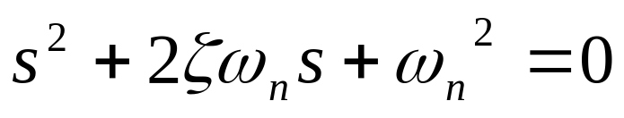
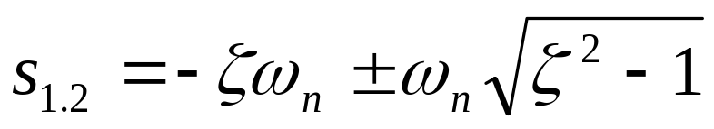
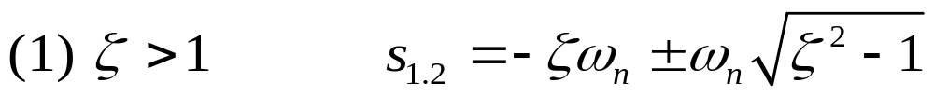


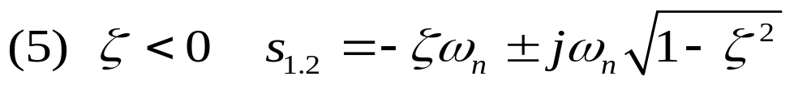
特征方程的根
二阶系统特征方程：
特征方程的根：
[s]
0
0
0
0
0

Slide 15
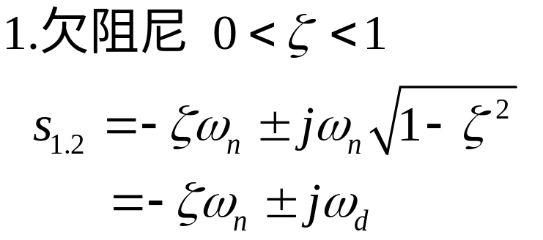




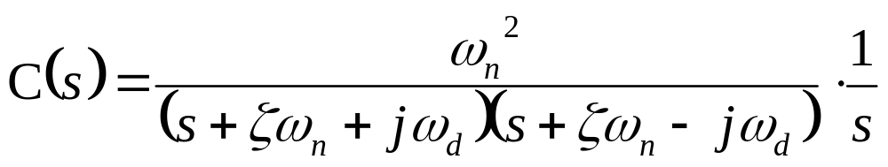

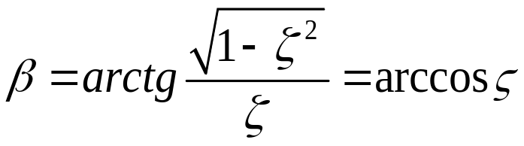
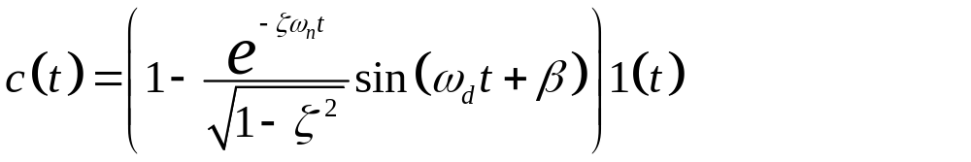
二阶系统的单位阶跃响应
[s]
0

Slide 16
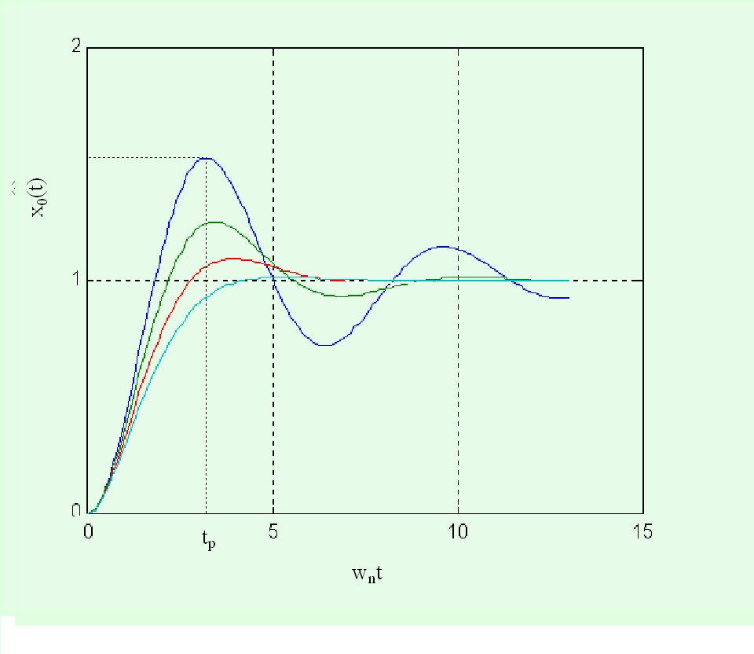




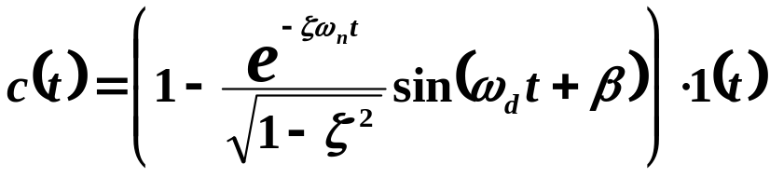
衰减振荡

Slide 17
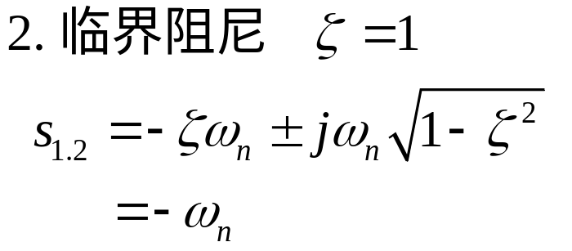

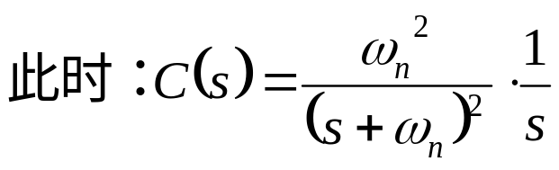
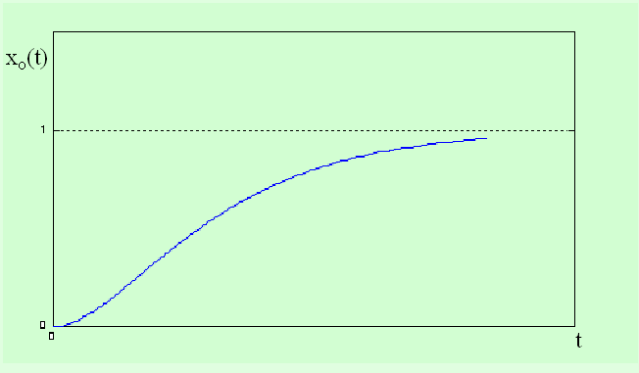
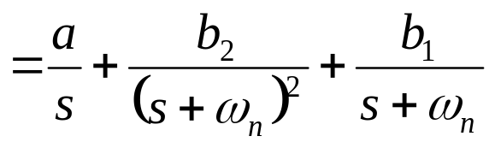
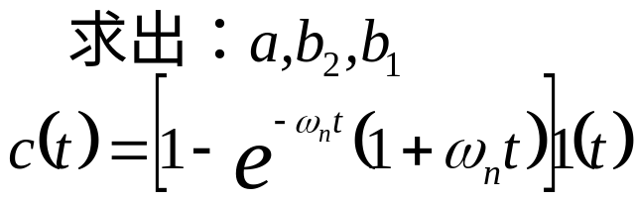
二阶系统的单位阶跃响应
0
不振荡

Slide 18
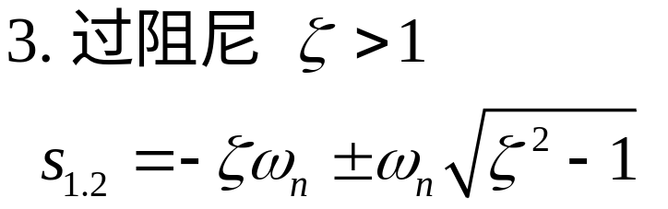
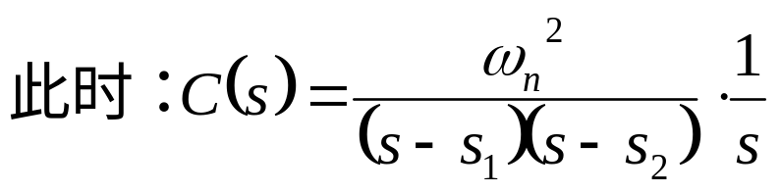




二阶系统的单位阶跃响应
0
不振荡
动态过程更长

Slide 19






二阶系统的单位阶跃响应
[s]
0
单调发散

Slide 20



二阶系统的单位阶跃响应
0
发散振荡

Slide 21

二阶系统单位阶跃响应曲线
可以看到不同ζ值下的二阶系统单位阶跃响应曲线族 由图知在一定ζ值下，欠阻尼系统比临界阻尼系统更快地达到稳态值。与ζ值在一定范围内的欠阻尼系统相比，过阻尼系统反应迟钝，动作很缓慢，所以一般的控制系统大都设计成欠阻尼系统。

Slide 22






二阶系统的脉冲响应

Slide 23


Slide 24





3.2.4 时域性能指标
σ%
0.05或0.02
超调量
1
0.5
这些点已被确定
延迟时间
0
t
上升时间
瞬态响应
稳态响应
峰值时间
调整时间

Slide 25





1、欠阻尼二阶系统在阶跃输入作用下的瞬态响应指标
3.2.5 瞬态响应分析
[s]
0

Slide 26











3.2.5 瞬态响应分析（续）
得：

Slide 27








3.2.5 瞬态响应分析（续）

Slide 28








3.2.5 瞬态响应分析（续）
（4）调整时间t_{s}
c(t)的包络线为

Slide 29




标准二阶系统瞬态响应指标

Slide 30
参数对系统的影响
根据以上分析，可以看出欠阻尼二阶系统瞬态响应性能完全取决于阻尼比ζ 和无阻尼自然振荡频率ω_{n} 。如何选取ζ 和ω_{n}使系统满足设计要求，应从如下几点考虑：
（1） 当ω_{n}一定，要减小t_{r}和t_{p}，必须减少ζ 值，要减少t_{s}则应增大ζ、 ω_{n} 值，而且ζ 值有一定范围，不能过大。
（2）增大ω_{n} ，能使t_{r}，t_{p}和t_{s}都减少。
（3）最大超调量σ_{p}只由ζ 决定，ζ 越小，σ_{p}越大。所以，一般根据σ_{p}的要求选择ζ值，在实际系统中，ζ值一般在0.5-0.8之间。而对各种时间性能指标的要求，则可通过ω_{n}的选取来满足 。

Slide 31






例 角位置随动系统结构图如下图
举例
设系统的参数均已确定，只有放大器增益K_{a}可调，经等
效变换后得开环传递函数为
试计算K_{a}=200时的t_{p}，t_{s}和σ_{p} % 。如果增益提高到1500或降低
到10，对系统响应有何影响？
解: 系统开环传递函数为
(1)当K_{a}=200时，ω_{n}=31.6，ζ=34.5/（ 2ω_{n} ）=0.545，得:

Slide 32



举例（续）
(2) K_{a}=1500时，得ω_{n}=86.2s⁻¹，ζ=0.2；得:t_{p}=0.037s，t_{s}=0.17s ，σ_{p}%=52.7%。可以看出，提高增益使响应初始段加快，但振荡强烈，平稳性明显下降。而由于ζ小，ω_{n}大，调节时间并无多大变化。
(3)K_{a}=10时，得ω_{n}=7.07s⁻¹，ζ=2.44，系统处于过阻尼状态，阶跃响应无超调。二阶系统两个特征根为
因s₂的绝对值远大于s₁，二阶系统近似为一阶惯性环节
此时，响应虽无超调，但过程缓慢。

Slide 33




改善二阶系统性能的措施
分析上例,改变放大器增益K_{a}对系统稳定性和快速性的影响发现，为提高响应速度而加大开环增益，结果是阻尼比减小，使振荡加剧；反之，减小增益能显著改善平稳性，但响应过程又过于缓慢。仅仅改变系统原有部件参数难于全面满足性能指标。此时可以通过适当改变系统结构，改善系统的品质。
（1）误差的比例+微分控制
开环传函
闭环传函
等效阻尼比

Slide 34









改善二阶系统性能的措施（续）
从物理概念上说明比例—微分控制对系统性能的影响
t

Slide 35



改善二阶系统性能的措施（续）
（2）输出量的速度反馈控制
其中，K_{t}称为速度反馈系数。
输出速度反馈控制系统没有微分控制作用，与比例+微分控制相比，系统阶跃响应的动态平稳性更好，但快速性改善作用不强。

Slide 36
3.2.6 线性定常系统的重要特性
当线性定常系统输入信号为原来输入信号的导数时，这时系统的输出也为原来输出的导数。
在零初始条件下，当线性定常系统输入信号为原来输入信号对时间的积分时，则系统的输出为原来输出的积分。
由于单位脉冲信号是单位阶跃信号对时间的一阶导数，所
以单位脉冲响应也是单位阶跃响应对时间的一阶导数。
由于单位斜坡信号和单位抛物线信号分别是单位阶跃信号
对时间的一重和二重积分，所以单位斜坡响应和单位抛物
线响应也应是单位阶跃响应对时间的一重和二重积分。
这样只要知道系统对某一种典型信号的响应，对其它典型
信号的响应也可推知。这是线性定常系统独具的特性。

Slide 37



3.2.7 高阶系统的近似分析
高阶系统的传递函数一般可以写成如下的形式 ：
写成零、极点的形式:
设输入为单位阶跃,则输出为:

Slide 38


3.2.7 高阶系统的近似分析（续）
设系统的所有闭环极点各不相同，则:
由上式可见 ，高阶系统的响应是由惯性环节和振荡环节（二阶系统）的单位阶跃响应构成。
（1）高阶系统瞬态响应各分量的衰减快慢由p_{i}和ζ_{ni}、ω_{ni}
决定。
（2）各分量所对应的系数决定于系统的零、极点分布。
（3）系统的零、极点共同决定了瞬态响应曲线的形状。

Slide 39

零极点的性质
1、闭环传递函数中，如果零、极点数
值上相近，则可将该零点和极点一
起消去，称之为偶极子相消。
2、系统极点的负实部愈是远离虚轴，则该极点对应的项在瞬态响应中衰减得愈快。
反之，距虚轴最近的闭环极点对应着瞬态响应中 衰减最慢的项，该极点对（或极点）对瞬态响应起主导作用，称之为主导极点。
工程上当极点A距虚轴的距离大于5倍的极点B距虚轴的距离时，分析时可忽略极点A。
找到了一对共轭复数主导极点，高阶系统就可以近似地当作二阶系统来分析，相应的性能指标都可以按二阶系统进行近似估计。

Slide 40







例 已知四阶系统的闭环传递函数为:
举例
试求系统近似的单位阶跃响应c(t)。
解 传递函数变为:
观察上图可知系统闭环传递函数有一个零点(s+20.03)和一个极点(s+20)距离很近，远离其它零极点。对消此零极点得
上式s₁= , Re[s_{2,3}]= 。s₁距虚轴的距离是s_{2,3}距虚轴距离的5倍以上。将高阶系统近似为一个二阶系统
近似的单位阶跃响应为

Slide 41

3.3 稳定性
3.3.1 稳定性的基本概念
稳定 不稳定
o
d
f
c
b
M

Slide 42
3.3.1 稳定性的基本概念（续）
稳定性严密的数学定义，最早是由俄国学者李雅普诺夫在1892年建立的。它是具有普遍性意义的稳定性理论，不仅适用于线性定常系统，而且适用于时变系统和非线性系统。本节只讨论单输入单输出线性定常系统的稳定性问题，不全面介绍李雅普诺夫稳定性理论，只是从激励和响应的关系上分析线性定常系统的稳定性问题。分析当扰动消失后，系统是否能回到原平衡点。
系统一个系统受到扰动，偏离了原来的平衡状态，而当扰动取消后，这个系统又能够逐渐恢复到原来的状态，则称系统是稳定的。否则，称这个系统是不稳定的。

Slide 43


3.3.1 稳定性的基本概念（续）
r(t)作用下的响应分量与系统的初始条件产生的响应分量之和
扰动输入n(t)作用下的响应分量

Slide 44












3.3.1 稳定性的基本概念（续）
平衡点
偏离平衡点
t
t
t
恢复平衡点
当 时 当 时
t>t₂时,系统可能经过一定的时间回到原来的平衡工作点,也可能随着时间的增加而无限偏离原来的平衡工作点。
若n(t)=0后，有 若n(t)=0后，有
就称系统是稳定的。 就称系统是不稳定的。

Slide 45


3.3.1 稳定性的基本概念（续）
对系统稳定性定义的附加说明：
当经过一定时间后，系统既不回到原平衡点又不无限偏离原平衡点，而表现为在原平衡点附近的一个有限区域内做等幅振荡或收敛于一个新的有限平衡点，则称系统是在李雅普诺夫稳定性意义下临界稳定的。
线性系统稳定的数学条件：
设系统原平衡点为c₀(t)=0。现在加入扰动输入n(t)=δ(t)，即N(s)=1。扰动引起的输出c(t)=c_{n}(t)=g(t),C(s)=C_{n}(s)=L⁻¹[g(t)]。设扰动输入引起系统输出的闭环传递函数为
输出的拉普拉斯变换为

Slide 46

线性系统稳定的数学条件（续）
A_{i}、B_{i}和C_{i}由系统结构参数决定。
(1) 若λ_{i}<0，σ_{ι}<0，系统最终能恢复至原平衡状态，是稳定的。
但由于存在复数根(ω _{i}≠0)，系统响应为衰减振荡；
(2) 若λ_{i}<0，σ_{ι}<0，且ω _{i}=0，则系统仍是稳定的，系统响应按
指数规律衰减；
(3) 若λ_{i}或σ_{i}只要有一个是正数,t→∞时,系统响应发散,不稳定；
(4) 只要σ_{i}中有一个为零（即虚根），当t→∞时，系统不能恢
复到原平衡状态，其输出为等幅振荡，这时称系统处于临界稳
定状态（不稳定）。
线性系统稳定的充分必要条件：
系统特征方程式的根全部具有负实部。或说闭环传递函数
的极点全部具有负实部（位于左半s平面）。

Slide 47

3.3.2 劳斯判据
(1) 系统稳定性的初步判别
设系统的闭环特征方程为
式中所有系数均为实数，且a₀>0，则系统稳定的必要条件是上述特征方程的所有系数均为正数，即a_{i}>0 (i=0,1,2,…, n)。
(2) 劳斯稳定判据
1) 要求a₀>0。
2) 稳定的充分条件：劳斯阵列中第一列所有项>0 。

Slide 48








构造劳斯阵列表
一直计算到最后一行算完为止。然后判断阵列中第一列系数的符号，若全部大于0,则系统稳定；否则，第一列系数符号改变的次数，就为特征方程在右半s平面根的个数。

Slide 49


例3-3 系统特征方程式为
试用劳斯判据判别系统的稳定性。
解：由系统特征方程所有系数均为正实数，满足系统稳定的必要条件 ,列表得
s⁴ 1 24 15
s³ 8 32 0
s²
s¹
s⁰
劳斯阵列第一列没改变符号，所以系统稳定。
20 15
26 0
15
事实上，上式可化简为特征根为-1，-3，-2+j，都具有负的实部,系统稳定。

Slide 50

例3-4 已知系统特征方程式为
试用劳斯判据判别系统的稳定性。
解：由系统特征方程,满足必要条件,列表得
s⁵ 1 2 5
s⁴ 3 1 6
s³ 5 9 （各系数均已乘3)
s² -11 15 （各系数均已乘5/2）
s¹ 174 （各系数均已乘11）
劳斯阵列表第一列有负数，所以系统是不稳定的。由于第一列数的符号改变了两次(5→－11→174），所以，系统特征方程有两个正实根。

Slide 51
劳斯判据的两种特殊情况：
1、某一行第一个元素为零，而其余各元素均不为零、或部分不为零；
2、某一行所有元素均为零。

Slide 52




1、某一行第一个元素为零
例3-5 ：
试用劳斯判据判别系统的稳定性。
0
1
第一列系数符号改变两次，系统有两个右根，所以，系统不稳定。
1

Slide 53
2、某一行所有元素均为零
系统必然存在关于坐标原点为对称的根。即存在等值反号的实根 、共轭虚根或偶数对共轭复根。系统必然非渐进稳定。
显然，这些根的数目一定是偶数。
[S]
[S]
由该行的上一行元素来解决：
（1）构成辅助多项式，并求导，用其系数代替全为零的行；
（2）构成辅助方程，并解出这些大小相等但位置径向相反的特征根。

Slide 54

例3-6 系统特征方程为
解 劳斯阵列表为
s ³ 1 4
s ² 10 40
s ¹
s ⁰
辅助多项式 10s² + 40
↓求导数
0
0
构成新行 20s + 0
20
0
40
从上表第一列可以看出，各数均未变号，所以没有特征根位于右半平面。即系统稳定由辅助方程式10s² + 40 = 0 知道有一对共轭虚根为±j2。

Slide 55
例3-7 特征方程式为
解 劳斯阵列表如下：
s ⁵ 1 24 -25
s ⁴ 2 48 -50
s ³
s ²
s ¹
s ⁰
辅助多项式 2s 4＋48s 2－50＝0
0 0
8
96
辅助多项式 8s 3＋96s＝0
24
- 50
338/3
劳斯阵列表第一列变号一次，故有一个根在右半平面。由辅助方程式
-50
得:s_{1,2}=±1; s_{3,4}=±j5 。它们均对原点对称，
其中一个根在S平面右半平面。

Slide 56


3. 劳斯判据的应用
应用劳斯判据不仅可以判别系统的绝对稳定性，也可检验系统的相对稳定性。通过求解系统稳定的临界参数，分析系统参数对稳定性的影响 。
(1) 稳定裕量的检验
 如图所示，令
即把虚轴左移σ₁，得以z为变量的新的特征方程式，然后再检验新特征方程式有几个根位于新虚轴(垂直线s= −σ₁)的右边。如果所有根均在新虚轴的左边（新劳斯阵列式第一列均为正数），则说系统具有稳定裕量σ₁。
稳定裕量σ₁

Slide 57


例3-8 检验特征方程式
是否有根在右半平面，并检验有几个根在垂直线s = -１的右边。
解 劳斯阵列表为
再令s= z-1，代入特征方程式，得
s ³ 1 15
s ² 8 20
s ¹ 25/4
s ⁰ 20
新的劳斯阵列表为
z ³ 1 2
z ² 5 12
z ¹ -2/5
z ⁰ 12
第一列无符号改变，故没有根在S平面的右半平面，说明系统稳定。
从上表中可看出，第一列符号改变2次，故有二个根在垂直线s= -1（即新座标虚轴）的右边，因此稳定裕量达不到1。

Slide 58



(2) 分析系统参数对稳定性的影响
单位反馈控制系统开环传递函数为
系统的特征方程式为
列写劳斯阵列表
若要使系统稳定，其充分条件是劳斯阵列表的第一列均为正数，即K > 0和15 − K > 0，所以
0 < K < 15
其稳定的临界值为15。
s ³ 1 50
s ² 15 50K
s ¹
s ⁰
50K
为了保证系统稳定，系统的K值有一定限制。 但为了降低稳态误差，有时则要求较大的K值，两者是矛盾的。为了满足这两方面的要求，可采取校正的方法来处理。

Slide 59



例3-9 某反馈控制系统开环传递函数为
试确定使闭环系统稳定时，K与T之间的关系。
解 由上式得系统的特征方程式为
劳斯阵列表为
s ³ 2 T （K+1）
s ² T+2 K
s ¹
s ⁰ K
要使系统稳定，必须满足
K > 0 、T > 0 及
> 0
则系统稳定的条件为 K > 0 、0 < T <

Slide 60


3.3.3 赫尔维茨判据
稳定的必要和充分条件是a₀>0的情况下，赫尔维茨行列式对角线上所有子行列式Δ_{i} (i=1，2，…,n)均大于零。
赫尔维茨行列式由特征方程的系数按下述规则构成：主对角线上为特征方程式自a₀写至a_{n}的系数，每行以主对角线上系数为准，若向左系数注脚号码依次下降，向右系数注脚号码则依次上升。注脚号码若大于n或小于零时，此系数为零。

Slide 61


例3-10 设系统特征方程式为
试用赫尔维茨判据判别系统的稳定性。
解 从特征方程式看出所有系数为正数，满足稳定的必要条件。计算赫尔维茨行列式
所以系统是稳定的。

Slide 62
3.4 稳态误差分析
在稳定的基础上，不仅要求系统具有较快的动态响应速度，还应具有令人满意的稳态控制精度。
稳态误差是系统控制精度的度量，它体现了系统进入稳态时，实际输出与希望输出之间的偏差。
系统的稳态误差既与系统的结构、参数有关，又受到外输入信号作用的影响，同时，系统静特性不稳定和参数变化等因素也会导致系统产生一定的稳态误差。

Slide 63





3.4.1 稳态误差的概念
定义在输入端的误差：
定义在输出端的误差：
两种误差之间存在着内在的联系
对于单位反馈系统，即H(s)=1，有E’(s)= E(s) ，所以E(s)
可以反映E’(s)，且便于测量。

Slide 64


3.4.2 稳态误差的计算
误差时域表达式为e(t) = r(t)－b(t)，令t→∞ 时，得
稳态误差
或
稳态误差e_{ss}可以用求s→0 时sE(s)的极限替代，通常E(s)
的解析表达式比e(t) 的解析表达式更容易得到。
误差的拉普拉斯变换为
其中，G_{k}(s)=G₁(s)G₂(s)H(s)
系统误差不仅与系统的结构、参数有关，还决定于输入
信号的形式及作用点。在参考输入和扰动输入共同作用下，
系统的误差包括参考输入引起的误差和扰动输入引起的误差。

Slide 65




（1）参考输入作用下的稳态误差计算
N(s)=0时，
如果系统稳定，则
所以，取决于系统结构参数和输入信号。
系统的开环传递函数一般可以表示为
式中，N 为开环传递函数中的积分环节数，K 为开环增益。系
统常按其开环传递函数中积分环节的数量分类：
当N=0时，称为0 型系统，或有差系统；
当N=1时，称为Ⅰ型系统，或一阶无差系统型；
当N=2时，称为Ⅱ型系统，或二阶无差系统型；
增加型号数可使精度提高，但对稳定性不利，一般N≤2。

Slide 66






典型输入信号作用下系统稳态误差
1)阶跃输入作用下的稳态误差计算
输入为阶跃函数r(t)=A﹒1(t)（A为阶跃函数的幅值）
静态位置误差系数
对于0型系统，
对于Ⅰ型及Ⅰ型以上系统，

Slide 67









典型输入信号作用下系统稳态误差（续）
2) 斜坡输入作用下的稳态误差计算
输入为斜坡函数r(t)=B﹒t时，
静态速度误差系数
0型系统
Ⅰ型系统
Ⅱ型及Ⅱ型
以上系统

Slide 68










3) 抛物线函数（等加速度函数）输入作用下的稳态误差计算
输入为抛物线函数r(t)= 1/2C﹒t²时，
加速度误差系数
对于 0 型系统，
对于Ⅰ型系统，

对于Ⅱ型系统，
对于Ⅱ型以上系统，
典型输入信号作用下系统稳态误差（续）

Slide 69



（2）主扰动输入引起的稳态误差
在扰动信号的作用下系统产生的稳态误差，称为扰动稳态误差。R(s)=0时，系统误差表达式为
扰动输入引起的稳态误差为
单位阶跃函数n(t)=1(t)输入时
由上式可知，在扰动作用点以前的系统前向通道G₁(s)的静态放大系数愈大，则由扰动引起的稳态误差就愈小。
对于无差系统，N ≥１，G₁(0)=∞，扰动不影响稳态响应，由此产生的稳态误差为零。

Slide 70





随动系统举例
阶跃输入作用下的位置误差系数及稳态误差
扰动输入引起的稳态误差
综上：n(t)作用与r(t)作用相比，误差规律不同。

Slide 71



随动系统举例（续）
令扰动作用点之前的系统前向通道传递函数为
扰动输入引起的稳态误差
为了降低或消除主扰动引起的稳态误差，可以采用增大扰动作用点之前前向通道的放大系数或在扰动作用点之前引入积分环节的办法来实现。

Slide 72



（3）系统静特性变化引起的误差
由于环境条件改变，元件发热、摩损、老化、特性漂移等各种原因引起的系统参数或静特性的变化，都将导致输出变化，从而产生稳态误差。这些系统内部的变化（系统的内部扰动）所引起的稳态误差，有时很严重，尤其是在要求的较高场合，必须考虑这种误差。
假定参考输入一定，那么图示的非单位反馈系统在稳态时有
G(0)和H(0)变化时，有

Slide 73



（3）系统静特性变化引起的误差（续）
所以：
1)反馈系数变化或不准确，将使系统输出发生同样大小（相对值）的变化或误差，所以为使系统具有一定的精度，检测元件或反馈通道环节应该准确恒定；
2)前向通道环节发生变化而引起的误差，差不多是与G(0)H(0)成反比的，由于G(0)H(0)较大，故G(0)变化对系统输出影响不大，对它的准确度和恒定性的要求可以大大降低，这正是负反馈系统的特点。

Slide 74
3.4.3 降低稳态误差的主要措施
降低稳态误差的措施有：
 (1)保证元件有一定的精度和性能稳定性，尤其是反馈通道元件。有时还应考虑实际的环境条件，采取必要的误差补偿等措施。
(2)在满足系统稳定性要求的前提下，增大系统开环放大系数或增加前向通道中积分环节数目，保证对参考输入的跟随能力；增大扰动作用点之前的前向通道放大系数或增加扰动作用点之前的前向通道的积分环节数，以降低扰动引起的稳态误差。
(3)增加前向通道中积分环节数改变了闭环传递函数的极点，会降低系统的稳定性和动态性能。所以必须同时对系统进行校正。如果作用于系统的主要干扰可以测量时，可以采用复合控制来降低系统误差，或消除扰动影响。

Slide 75




采用复合控制降低误差
下图表示了一个按输入反馈——按扰动顺馈的复合控制系统。G(s)为被控对象传递函数，G_{c}(s)为控制器传递函数，G_{n}(s)为干扰通道的传递函数，G_{N}(s)为顺馈控制器的传递函数。如果扰动量可以测量，且G_{n}(s)是已知的，则可通过适当选择G_{N} (s)，消除扰动所引起的误差。
C(s)对N(s)的传递函数为 ，
令 ，所以选择

Slide 76




采用复合控制降低误差（续）
由于顺馈控制是开环控制，精度受限，且对参考输入引起的响应没有作用。所以为了满足系统对参考输入响应的要求，以及为了消除或降低其它扰动的影响，在复合控制系统中还需借助反馈和适当选取G_{c}(s)来满足要求。
为了提高系统对参考输入的跟综能力，也可按参考输入顺馈来消除或降低误差。
令 ，所以选择 。

